Slide 1

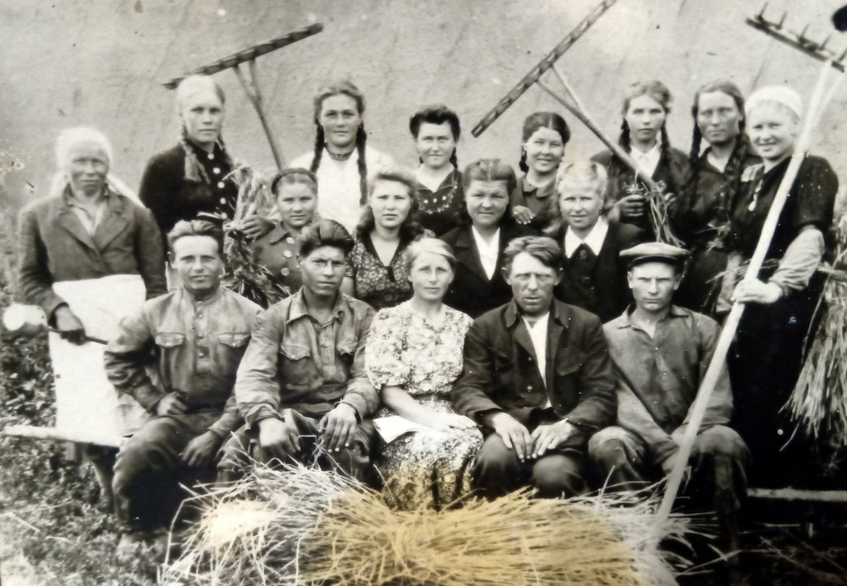
Труженики тыла,
Вы не воевали,
Но до капли силы
Фронту отдавали!
«Война для тех, кто не в окопах…»
Тем, кто в тылу победу ковал, посвящается…

Slide 2
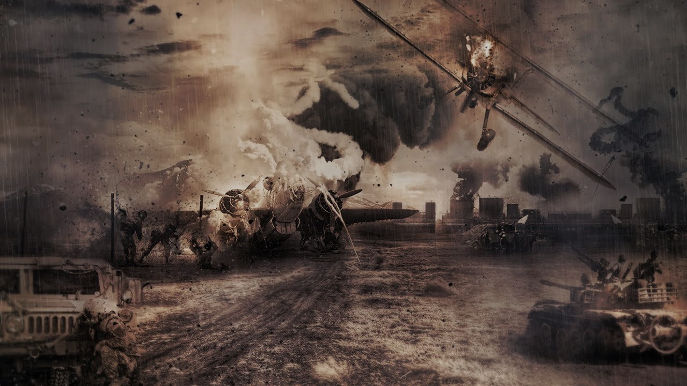
Солнце нещадно палило,
Дети играли в саду.
Вдруг радио всем объявило:
«Враг напал на страну!»
Подкрался, как зверь, к границе,
Хоть пакт о ненападении был.
Тянул он руки к столице,
но крепок наш фронт и тыл…

Slide 3

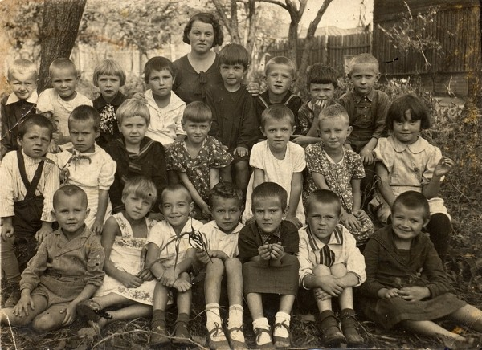
Июнь 1941
Дети смеялись, играли
и не подозревали, что скоро на устах будет только одно слово - ВОЙНА
«Дети войны - и веет холодом, дети войны - и пахнет голодом,
Дети войны - и дыбом волосы: на челках детских седые волосы…
Земля омыта слезами детскими,
Детьми советскими и не советскими…» (Л.Голодяевская)

Slide 4
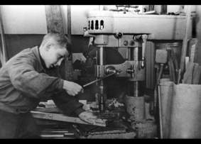
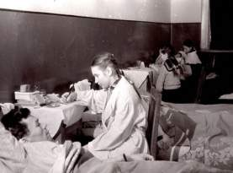
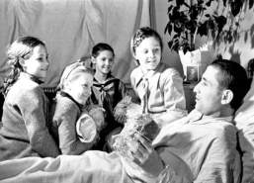
Дети во время войны
Сутками трудились!
Восстанавливали разрушенное хозяйство.
Становились у станков на заводах и фабриках, работали на стройках…
В сельском хозяйстве трудились на полях, выращивали овощи, собирали колоски...
Шили для армии бельё, гимнастерки,
вязали тёплые вещи: варежки, носки, шарфы.
Ребята помогали раненым в госпиталях,
писали под диктовку письма родным,
ставили спектакли, устраивали концерты, вызывая улыбку у измученных войной взрослых.

Slide 5
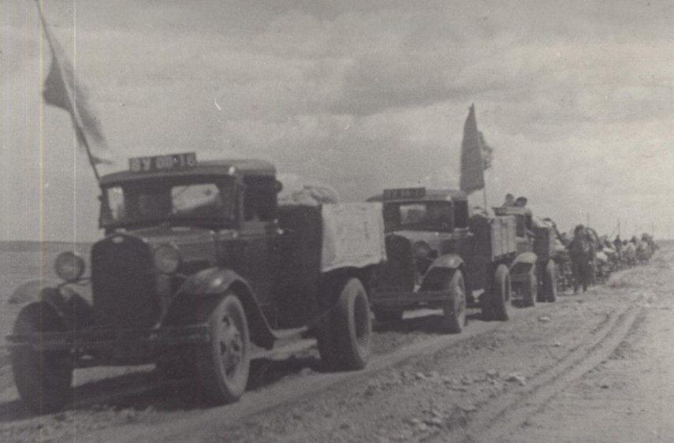
Подсобное хозяйство
«Совхоз им. В.В. Куйбышева»
На месте города Шелехова, в 1933 году организовано подсобное хозяйство
«Совхоз имени В.В. Куйбышева»
Иркутского завода тяжелого машиностроения по выпуску металлургического оборудования
для добывающей промышленности
и военной продукции во время
Великой Отечественной Войны.
Война громким эхом
прокатилась по сибирским окраинам.
Из «Совхоза им. В. В. Куйбышева»
в ряды Красной Армии
призвано 59 человек.
Наши земляки сражались
под Москвой и Сталинградом,
освобождали Украину, Белоруссию, победным маршем прошли по Восточной Европе,
встретили Победу в Берлине,
а затем разгромили Квантунскую армию,
одержав победу над Японией.
Многие из них пали смертью храбрых
на полях сражений.
Домой вернулось 22 человека.

Slide 6

«…В военную пору продолжало работать
подсобное хозяйство «Совхоз им. В.В. Куйбышева».
…Мужчин, ушедших на фронт, заменили старики,
женщины и дети.
Женщины водили тракторы и машины, работали на комбайне.
Подростки работали наравне со взрослыми: грузили и возили на лошадях дрова и навоз на «пар», осваивали сельскохозяйственную технику, переносили в хранилище неподъёмные мешки с зерном и мукой. В зимнее время после уроков до поздней ночи в совхозной столовой чистили и сушили овощи для фронта, а летом работали на полях. Большинство подростков, особенно из многодетных семей, оставляли учёбу и шли в совхоз работать, чтобы прокормить братьев и сестер.
Паёк для работающих был 150 грамм хлеба…»
Из документов
Государственного архива РФ
Воспоминания детей войны

Slide 7
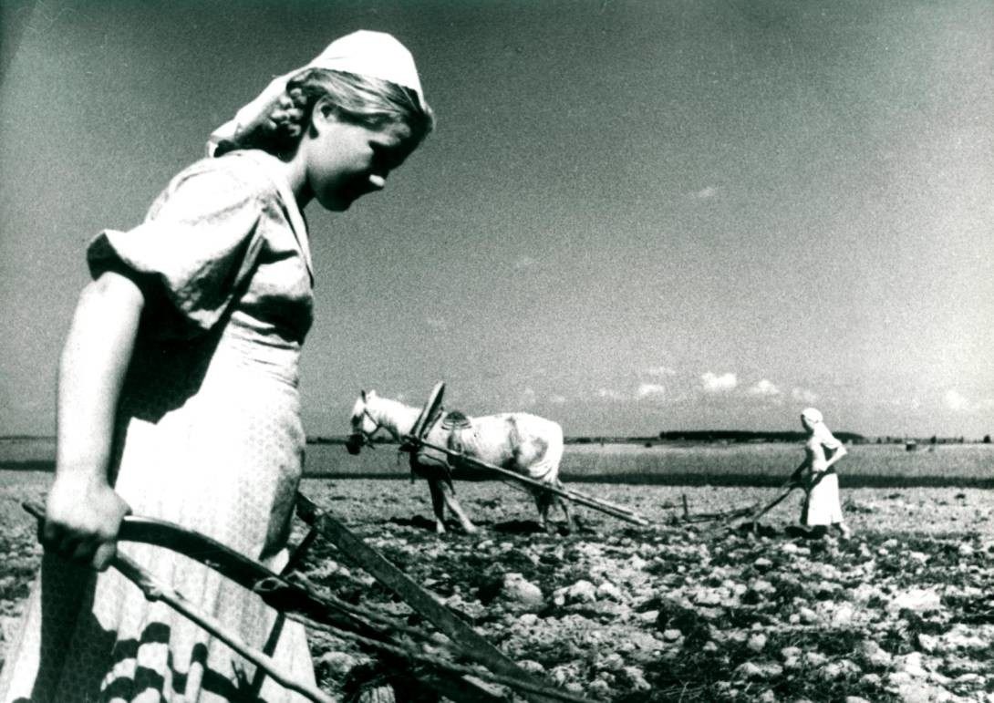
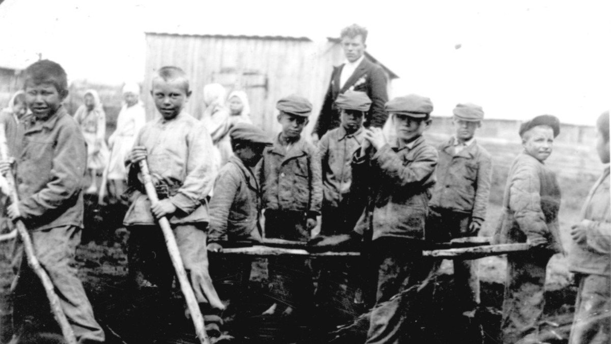
Война нарушила обычный ритм сельскохозяйственного производства.
В связи с потерей западных районов страны,
потребовалось увеличить посевные площади на востоке.
По сравнению с 1940 годом в 1942 году в Иркутской области
увеличились посевные площади на 163 тысячи гектаров.
Начиная с 1943 года площади зерновых и бобовых сокращаются-
не хватает техники, горючего и людей для обработки земли.
К концу войны они сократились на 76 тысяч гектаров.
Только спустя пять лет после войны
удалось восстановить довоенный уровень.

Slide 8

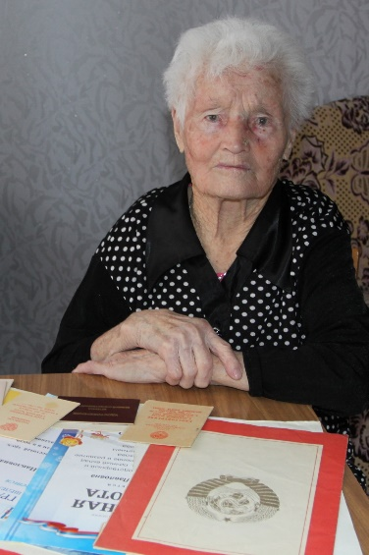
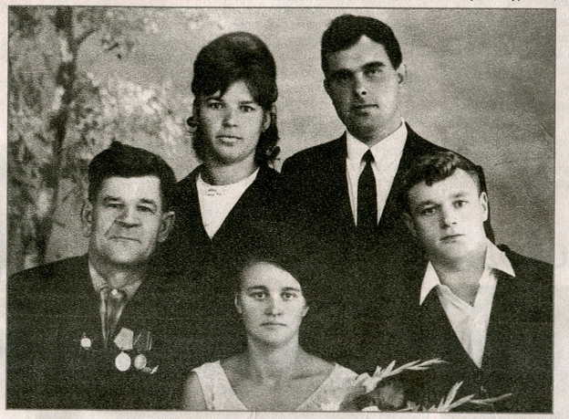
Сучкова (Рычкова) Вера Павловна
Наравне со взрослыми
«… В совхозе им. Куйбышева отец работал подеревщиком – ремонтировал телеги, сани, хомуты, а мама трудилась на конном дворе. Первое время было особенно тяжело, мать чуть не умерла от голода. Большинство мужчин ушли на фронт, их работу выполняли женщины, старики, дети. Мы трудились в поле – пололи, поливали, помогали на сенокосе. У нас, подростков, тоже была своя норма, полагалось
скосить траву с 15-ти соток или сгрести сено с 30-ти соток.
Несмотря на сибирский климат, огурцы и помидоры
выращивали не в теплицах, томаты созревали прямо на
кусте. Нам доверяли рубить капусту. За парты садились в
октябре. Ученики сами заготавливали дрова на зиму.
В подсобном хозяйстве были своя ферма, пасека, ягодный
сад, но питание для школьников не было предусмотрено.
Совхозной ребятне даже турнепс, который выращивали
для скота, казался лакомством…»
Воспоминания детей войны

Slide 9
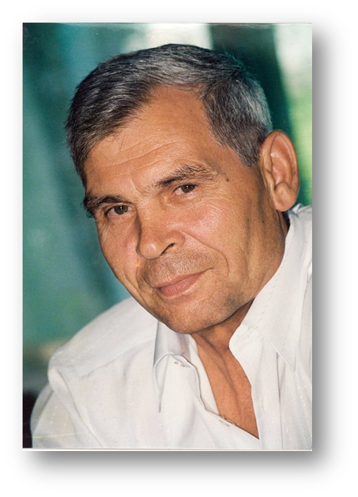
Якимов Виктор Геннадьевич
Вспоминая военное детство…
«…Отец ушёл на фронт в ноябре 1941 года, а вернулся с фронта в июле 1944 инвалидом без ноги.
Естественно, было трудно жить на одну зарплату матери.
Отец начал ловить рыбу в Ангаре. Постоянно брал с собой меня. Чтобы как-то ещё помогать семье, мы со старшим братом Владимиром, работали в Леспромхозе – сколачивали плоты из круглого леса и отправляли их в Иркутск для переработки. С 5 лет я работал пастухом коров и лошадей,
за что мне платили 8 рублей в месяц.
Каждую весну (после таяния снега) мы с братом и сестрой ходили на колхозные поля и собирали мёрзлый картофель, из которого мать стряпала лепёшки, которые мы ели с огромным удовольствием…»
Воспоминания детей войны

Slide 10
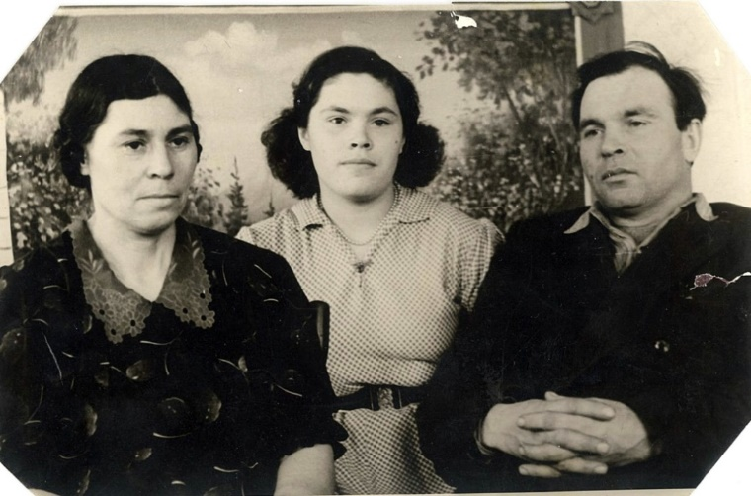
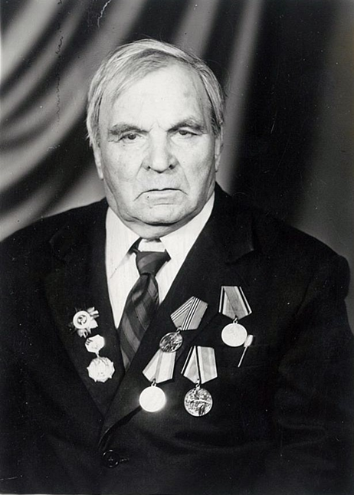
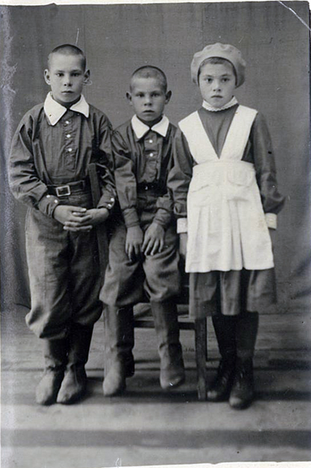
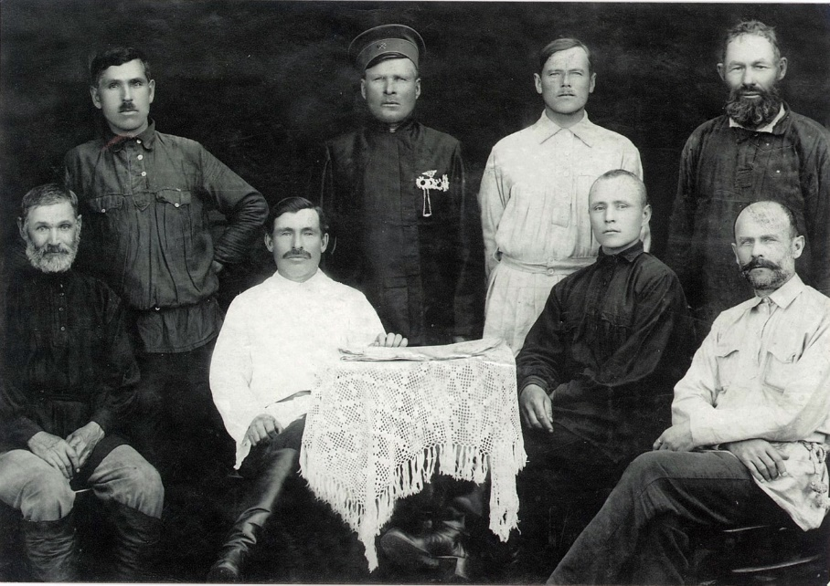
Воспоминания детей войны
Род Якимовых
1956 г. Родители: отец Виктор Игнатьевич, мама Людмила Николаевна, сестра Галина
Якимов Геннадий Игнатьевич – отец, участник Великой Отечественной войны
1948 г. В середине Виктор (1 класс), сестра Галина (3 класс),
брат Володя (5 класс)
1927 г. Якимов Игнат Васильевич - дед (третий слева)

Slide 11
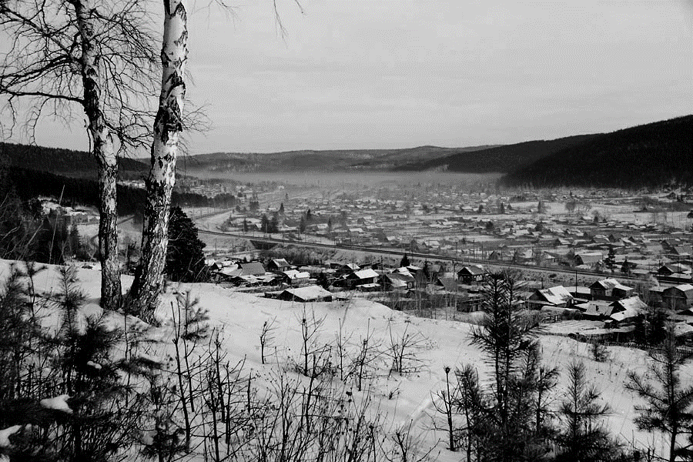
Большой Луг: перед войной
Поселок Большой Луг — один из самых крупных в Шелеховском районе.
Из архивных документов известно, что образование началось
с лесного кордона Ханчин.
В 1932 году здесь построено три временных барака для рабочих Иркутского облтопа. Они заготавливали лес и сплавляли бревна по реке Олхе в Иркутск.
Река в ту пора была глубоководная и широкая.
Через два года
из поселка Введенщина
прибыла бригада
по заготовке леса
для строительства
Иркутского авиационного завода.
Сегодня Ханчин — это один
из районов поселка Большой Луг
и железнодорожная станция.

Slide 12
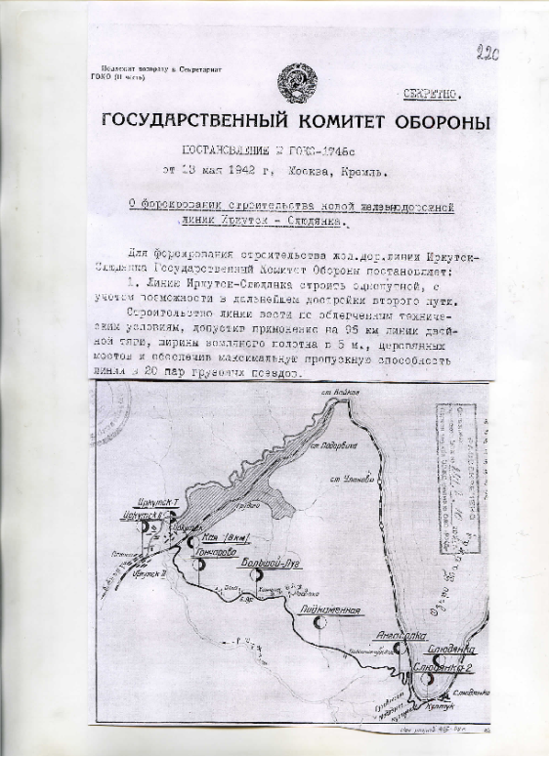
Проект «обходной горной железной дороги № 12» был составлен в 1939 году взамен намеченного
к затоплению участка Кругобайкальской дороги, который проходил вдоль реки Ангары.
Длина новой линии - 122,9 км,
пропускная способность – 20 пар поездов в сутки
в двух направлениях,
спроектировано 12 станций.
В 1942 году по решению
Государственного комитета обороны
стройка № 12 Иркутск-Слюдянка
была переориентирована
с двухпутной на однопутную дорогу.
Строительство развернулось за счёт мобилизации городского и сельского населения: мужчин с 16 до 55 лет и женщин с 16 до 45 лет.
В основном здесь трудилась молодёжь
из сёл Приангарья.
Из документов архива
Восточно-Сибирской железной дороги

Slide 13
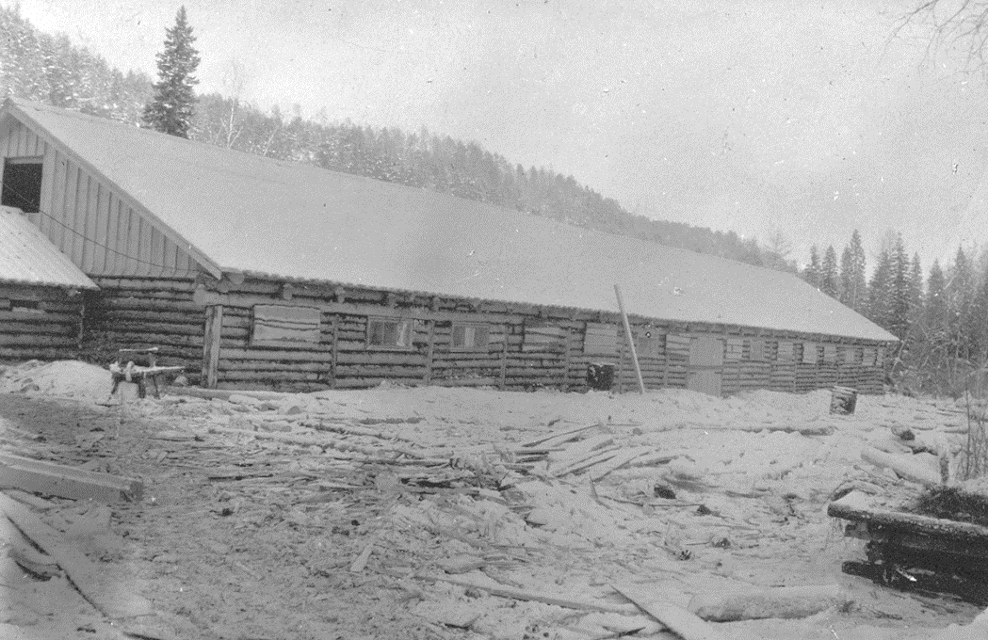
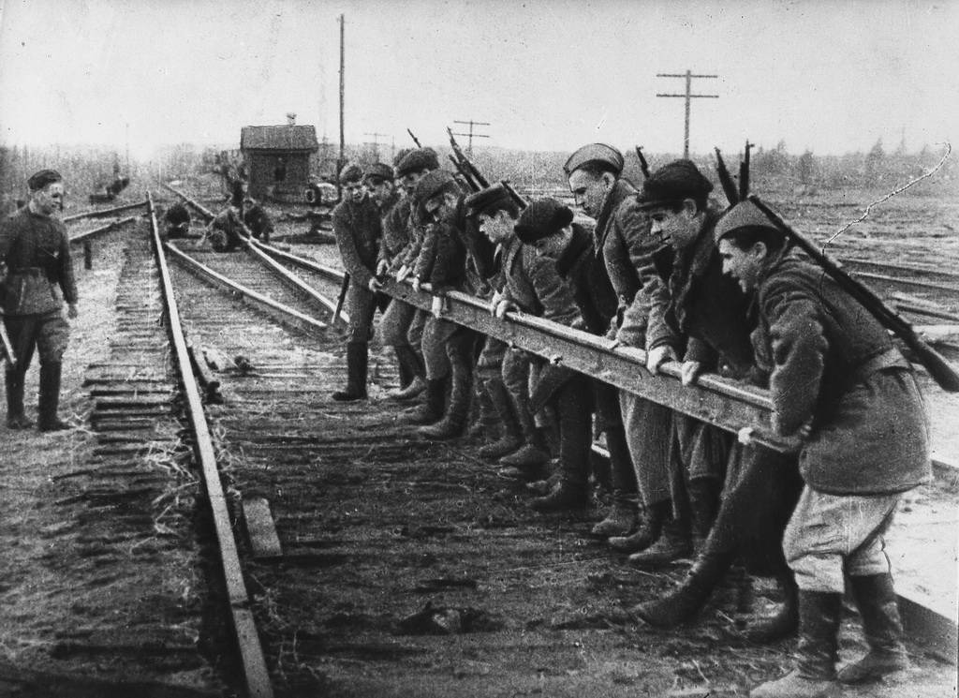
Станция Подкаменная
В начале 40-х годов 20 века началось строительство одностороннего движения, соединяющего
города Слюдянку и Иркутск.
В этот период шло строительство станции Подкаменная, непрекращающееся в годы
Великой Отечественной войны.
Железную дорогу строили
военные и заключенные.
Многие из них оставались здесь жить и привозили с собой свои семьи.

Slide 14
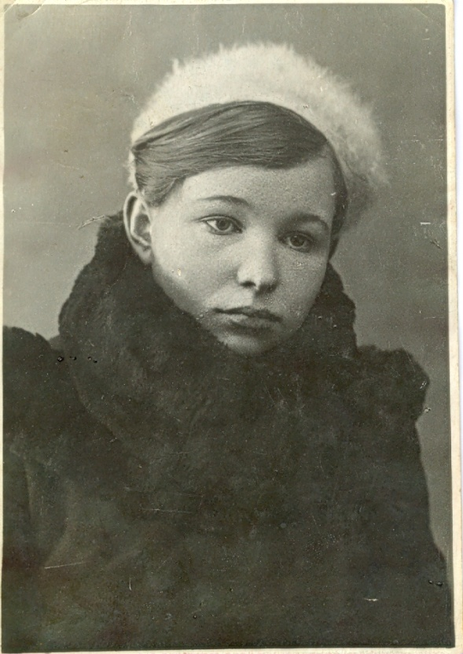
Кропотова Мария Васильевна
«Отдавала свой хлеб ученикам»
Они в тылу ковали ПОБЕДУ!!!
«…Начала свою педагогическую деятельность
в августе 1940 года учителем русского языка и литературы
в Куретской семилетней школе Ольхонского района.
С 1941 по 1946 год исполняла обязанности директора школы. Все мужчины из деревни ушли на фронт. Нелегко приходилось с учителями поддерживать школу в рабочем состоянии,
с учениками делили все тяготы военного времени.
Зимой Мария Васильевна с детьми заготавливала дрова для школы. Часто отдавала свою пайку хлеба в 300 граммов самым маленьким ребятишкам.
С 1962 по 1978 год, до ухода на пенсию, Мария Васильевна
работала учителем русского языка и литературы
в школе № 124 станции Подкаменная…»
Награждена медалями «За доблестный труд
в Великой Отечественной войне 1941-1945 гг.», «За трудовое отличие», «Ветеран труда».

Slide 15
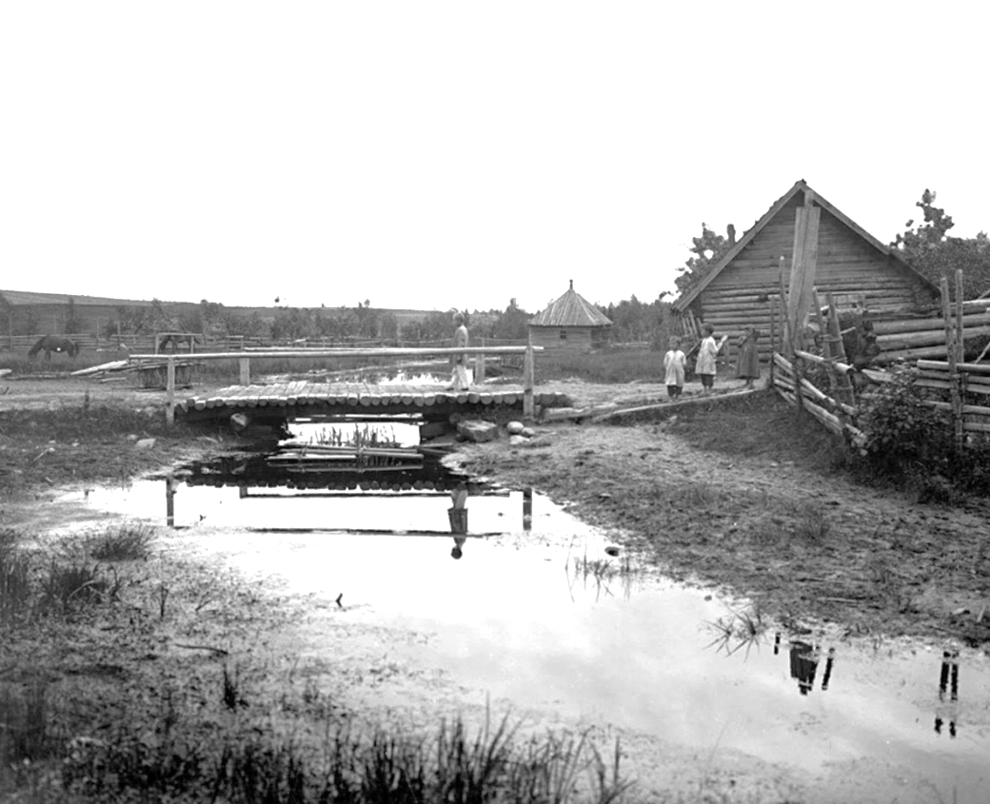
Олха: как это было
В довоенное время жители деревни Олха, занимаясь хозяйством, объединились в «Колхоз имени В.И. Ленина» и промартель «Олхинская известь», леспромхоз и комбинат Куйбышева. Построили избу-читальню, клуб, дом отдыха «Олха.
«… Опустело село, с уходом мужчин на фронт.
В числе первых призывали подрывников из промартели. Женщины и подростки заняли место мужчин- сели на трактора.
Работала в селе бондарка, где изготавливали бочки и деревянную посуду, лыжи и лыжные палки для фронта. Активно шла заготовка дров для фронта,
обжиг известняка и газогенераторных автомобилей.
Изыскательские работы по строительству железной дороги начались ещё до войны. В 1942 году началось возведение насыпи платформы, а после войны здесь использовали труд японских военнопленных…»

Slide 16
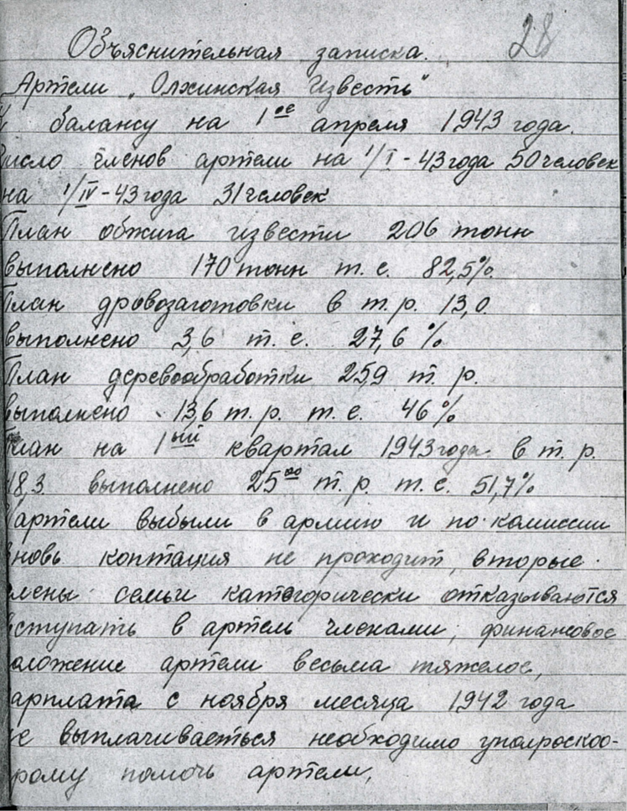
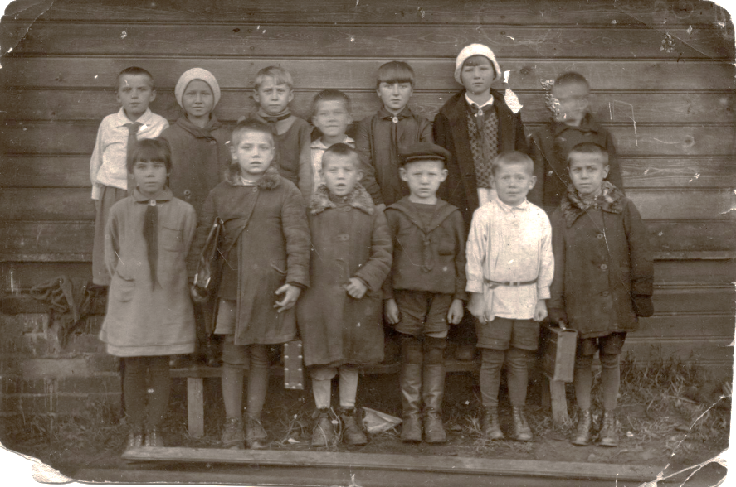
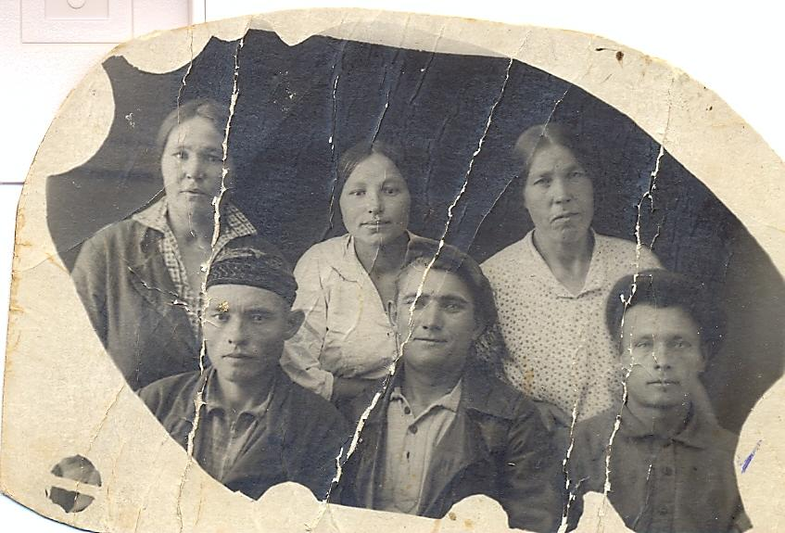
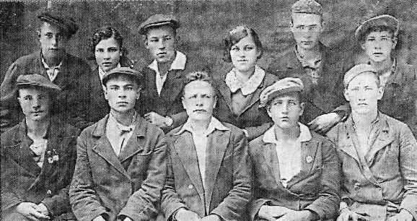
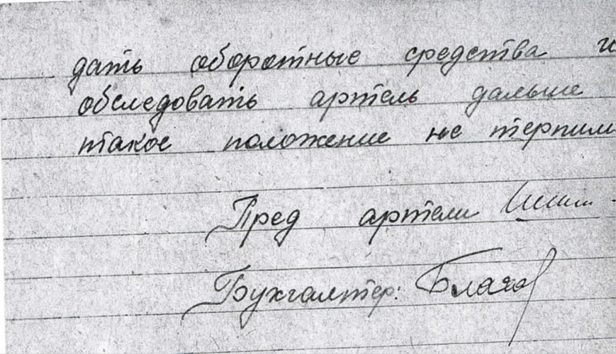
«Все заботы по хозяйству и на производстве легли на женские и детские плечи..»
Из документов архивного отдела Администрации Иркутского района
Олхинцы перед отправкой на фронт

Slide 17
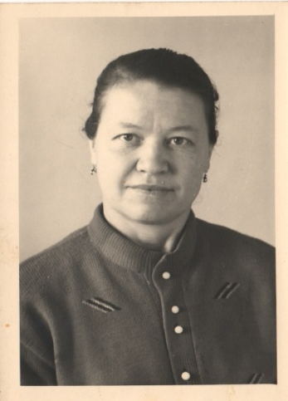
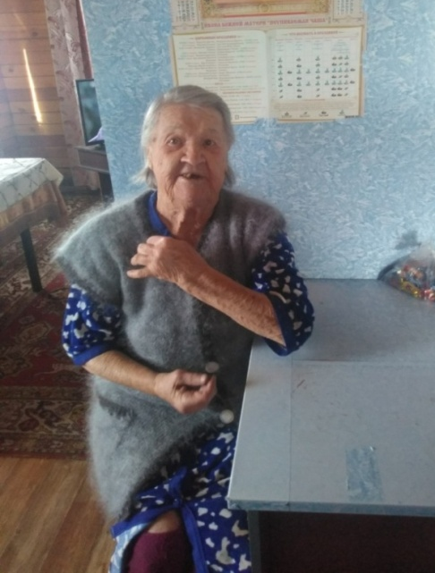
Черепок-Зырянова Анна Павловна
В семье Зыряновых было шестеро детей.
Когда отец уходил на фронт, Анне шёл 14-й год…
«…В 1942 году в Олху привезли 260 детей их блокадного Ленинграда, разместили в доме отдыха. Сёстры Анна и Александра были приняты на работу в детский дом. Нам, подросткам, приходилось заготавливать дрова, косить сено, работать в огороде, где выращивали овощи для малышей. Особенно тяжёлой была работа по заготовке дров: в марте шестеро подростков отправлялись в урочище Глубокое, примерно за 70 км, где было зимовье. Жили там до лета под присмотром деда Луки. Норма по заготовке дров была 4 кубометра в день! После спила и рубки деревьев дрова самокатом спускали с горы к реке, потом несколько дней шли по берегам Олхи, отталкивая прибившиеся во время сплава поленья. В селе дрова вылавливали, стоя по пояс в холодной воде. Работа была непосильная, а платили за неё «мучкой, продуктами».
Известие о Победе пришло на лесную поляну
в мае 1945-го. Всё побросали , повзрослевшие не по годам ,
работники, бросились в деревню. А там было
веселье: все обнимались, пели и плакали…».
Они ковали ПОБЕДУ!!!

Slide 18
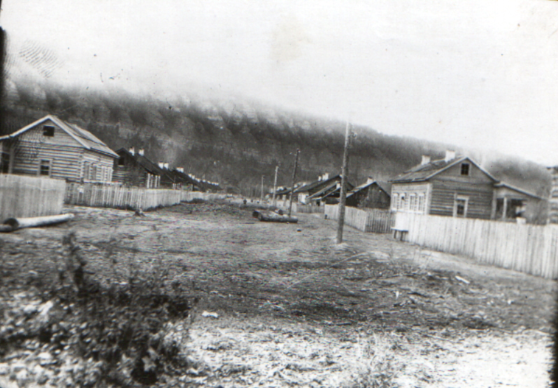
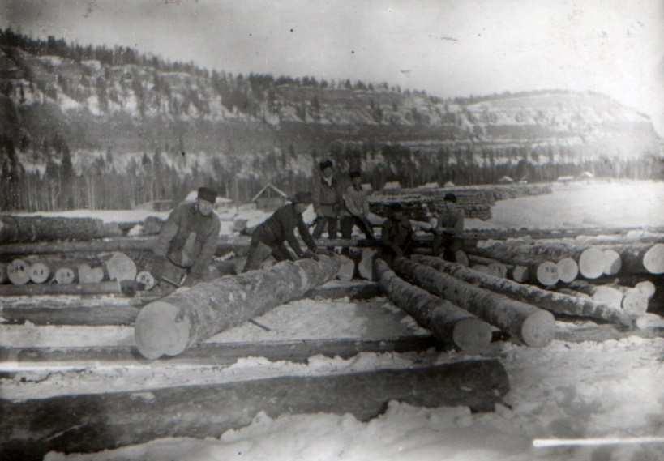
Село Шаманка
До войны в Шаманке работали магазин,
пекарня, славившаяся вкусным хлебом на всю округу,
баня, общежитие и конный двор.
В одном из бараков выделили комнату под школу:
четыре парты, восемь учеников младших классов.
Старшие учились в интернате в с. Баклаши.
Война не обошла стороной крошечное село: все мужчины, способные воевать, ушли на фронт. Остались женщины, старики, дети. Заменив отцов и мужей, они валили лес, заготавливали чурки для газотурбинных машин, дикоросы для госпиталей. Выполняли норму выработки на двести процентов. Было голодно и холодно, но помогал выжить лес, а ещё поддержка друг друга в горестях и радостях.
В 1945 г. в Шаманку для работы по заготовке леса
привезли военнопленных японцев,
а 1948 г. - спецпереселенцев из Литвы.
После амнистии 1958 г. многие уехали домой,
кто-то остался. О том времени напоминают
могильные плиты на шаманском погосте
и необычные фамилии нынешних жителей села.

Slide 19
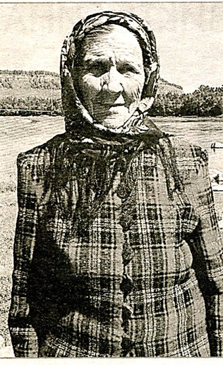
Мельниченко Мария Ивановна
«Душа и благородство…»
Жительницу села Шаманки знают многие,
любят свою первую учительницу, «несущую свет людям».
Мария Мельниченко родилась в 1924 году,
хорошо помнит, как провожали отца на фронт в 41-м году,
в феврале 42-го пришло последнее письмо
«отправляют на запад, пока нет адреса, не пишите..»
Больше от него писем не было- погиб при бомбёжке эшелона.
В семье было шестеро детей, в живых осталось трое..
«Тяжело было, много работали..»
Не любит вспоминать военные годы Мария Ивановна.
С 1946 года стала работать учителем. Вести приходилось по два класса, 1-3, 2-4. Не смотря на трудности, с теплотой относились друг к другу, родители уважали, и в педагогическом коллективе
все поддерживали молодых специалистов.
Они ковали ПОБЕДУ!!!

Slide 20
Баклаши: всё для победы!
С первых дней войны
на фронт ушли 176 призывников.
Сёла Акинино и Баклаши стали надёжным тылом. На трактора и комбайны сели подростки. Женщины и старики работали от зари до зари, выполняя план по посеву
и сбору пшеницы и ржи, план по сохранению семенного фонда, занимались заготовкой овощей и дров для фронта.
Самое страшное время наступило,
когда в сёла стали приходить похоронки.
73 фронтовика не вернулись домой.
Семьям, потерявшим кормильцев, помогали односельчане. Тимуровские команды пилили дрова, чистили от снега дворы,
копали огороды, нянчились с малышами,
когда матери работали.

Slide 21
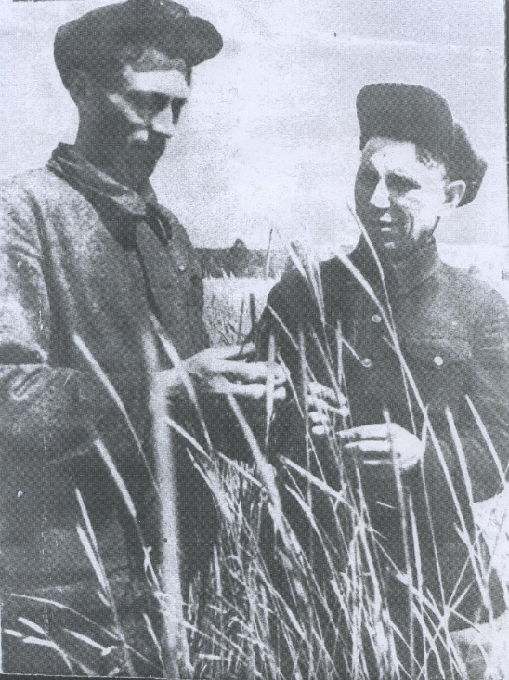
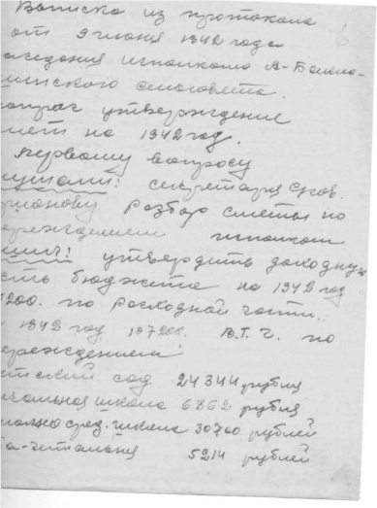
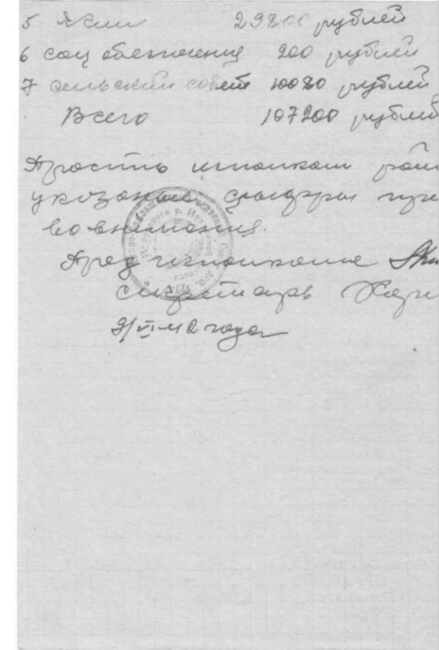
Из документов архивного отдела администрации Шелеховского района:
«Выписка из протокола от 9 июня 1942 года. Слушали: разбор сметы. Исполком решил: утвердить доходную часть бюджета. По расходной части на 1942 год – 107200, в т.ч. по учреждениям: детский сад - 24344 рубля, начальная школа – 6862 рубля, средняя школа – 30700 рублей, изба-читальня – 5214 рублей, ясли – 29800 рублей, соцобеспечение – 200 рублей, сельский совет – 10080 рублей. Всего: 107200 рублей».
И.И. Пухляк – директор Баклашинской МТС (справа), А.Н. Муха – председатель колхоза им. Ворошилова. Лето 1943 г.
Архивный отдел Администрации Шелеховского муниципального района, фонд Р-30, оп.-1, д.5, л.л.5-6

Slide 22
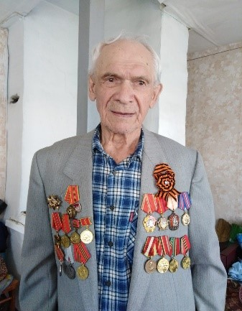
Александр Антонович Тарасов
«…Нет большего счастья, чем быть полезным людям и своей Родине»
Александр родился в селе Максимовщина в крестьянской семье в 1928 году. В самый разгар войны, в 1942 году, окончил семь классов в школе села Баклаши. Как и все подростки, стал работать в колхозе. Бригадир, приметив смышленого мальчугана, отправил его на курсы трактористов.
После курсов – работал в МТС.
«…Трудно было, уставал до звона у ушах, но не уходил с поля, пока не выполню норму. А вечером, когда собирались у костра, шутили, смеялись, пели – и усталость как рукой снимало!» - вспоминает Александр Антонович.
Награжден медалью «За доблестный труд в Великой Отечественной войне
1941-1945 гг.», орденом «Знак Почёта»
и «Орденом Ленина».
Они ковали ПОБЕДУ!!!

Slide 23
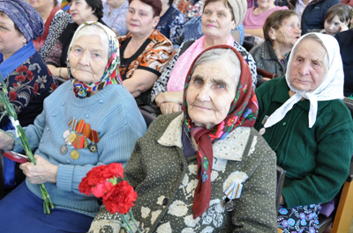
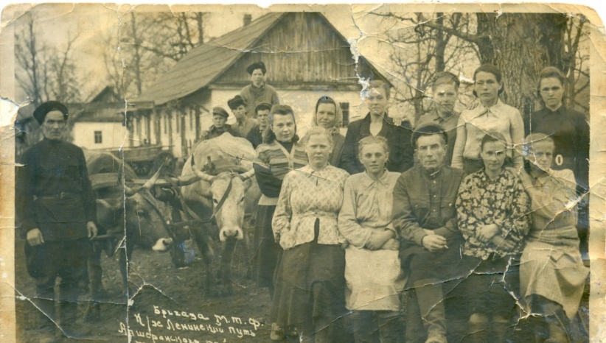
Война. Страшней нет ничего на свете,
«Для фронта всё!» – девиз страны таков,
Трудились все: и взрослые, и дети
В полях и у мартенов, у станков.
Фронт обеспечить! – нет важней задачи,
Трудились для победы все в тылу,
Бойцам в боях не выстоять иначе,
Труд для победы заслужил хвалу.
Всё отдавали фронту для победы,
Тыл только крохи оставлял себе,
Терпели стойко тяжести и беды,
Чтоб быстро одолеть врага в борьбе.
(А. Болутенко)

Slide 24

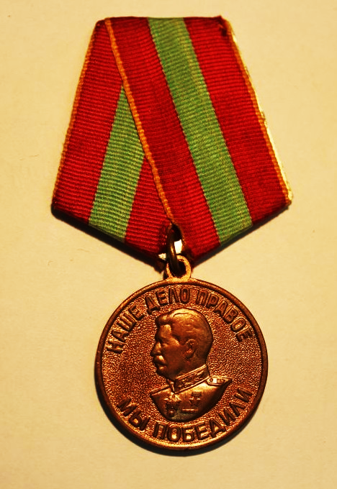
Медаль «За доблестный труд
в Великой Отечественной войне 1941-1945 гг.»
учреждена Указом Президиума ВС СССР от 6 июня 1945 года
Н а г р а ж д а л и с ь:
рабочие, инженерно-технический персонал и служащие промышленности и транспорта;
колхозники и специалисты сельского хозяйства;
работники науки, техники, искусства и литературы;
работники советских, партийных, профсоюзных и других общественных организаций — обеспечивших своим доблестным и самоотверженным трудом победу Советского Союза над Германией в Великой Отечественной войне.
Всего награждено
около 16 100 000 тружеников тыла

Slide 25
Презентация создана на основе материалов, хранящихся в архивном отделе
Администрации Шелеховского муниципального района:
Книга Памяти «Чтобы помнили». Под ред. Н.И. Волковой, Н.П. Дулеповой. Шелехов, 2010г.;
От чистого истока. Городские исторические чтения
«Моя малая Родина», г. Шелехов, 2000г.;
История развития пионерского движения в Иркутской области в 20 веке. Е.А. Серебряков, г. Иркутск, 2017г.;
Газеты «Рассвет коммунизма», «Шелеховский вестник»;
а также документов, хранящихся:
в городском музее Г.И. Шелехова;
в Государственном архиве Российской Федерации;
в архиве Восточно-Сибирской железной дороги;
в архивном отделе
Администрации Иркутского района.

